Slide 1
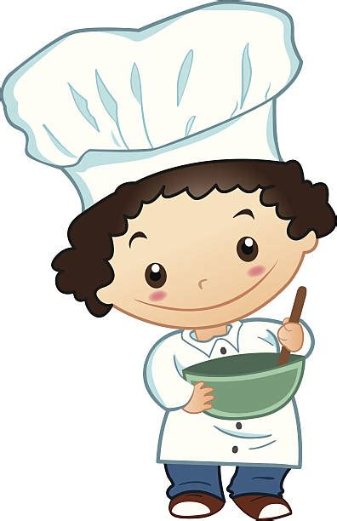
ZAJĘCIA KULINARNE –
ROBIMY PLACKI Z JABŁKAMI

Slide 2
Pracę rozpoczęliśmy od wyrobienia
ciasta mikserem, a oto przepis na nasze placki:
Składniki
2 jabłka
200 ml mleka (niepełna 1 szklanka)
1 jajko
150 g (1 szklanka) mąki pszennej
1 łyżka cukru wanilinowego
1 łyżeczka cukru
1/2 łyżeczki sody oczyszczonej
do smażenia: np. masło klarowane, olej kokosowy, inny olej roślinny
Przygotowanie
Mąkę przesiać do miski, dodać cukier wanilinowy, cukier oraz sodę oczyszczoną, wymieszać.
Dodać mleko i jajko i wymieszać składniki rózgą na jednolitą masę bez grudek.
Jabłka obrać, pokroić na ćwiartki, usunąć gniazda nasienne, ćwiartki przekroić wzdłuż na pół a później jeszcze na poprzeczne plasterki. Włożyć do ciasta i wymieszać.
Wykładać po około łyżce ciasta i po 3 plasterki jabłek na 1 placka na rozgrzany tłuszcz na patelni i smażyć przez około 1,5 minuty na złoty kolor. Przewrócić na drugą stronę i powtórzyć smażenie.
Podawać z cukrem pudrem, dżemem wiśniowym itp.

Slide 3
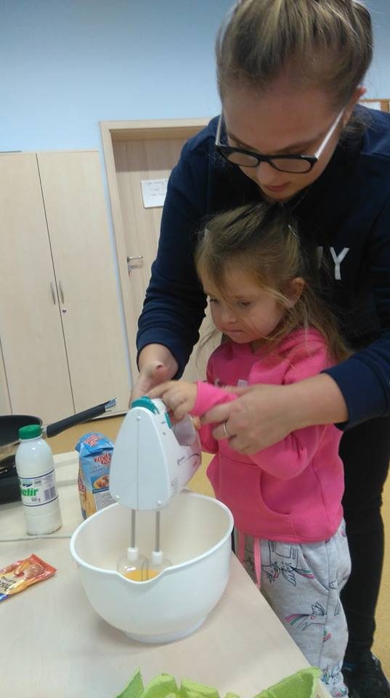
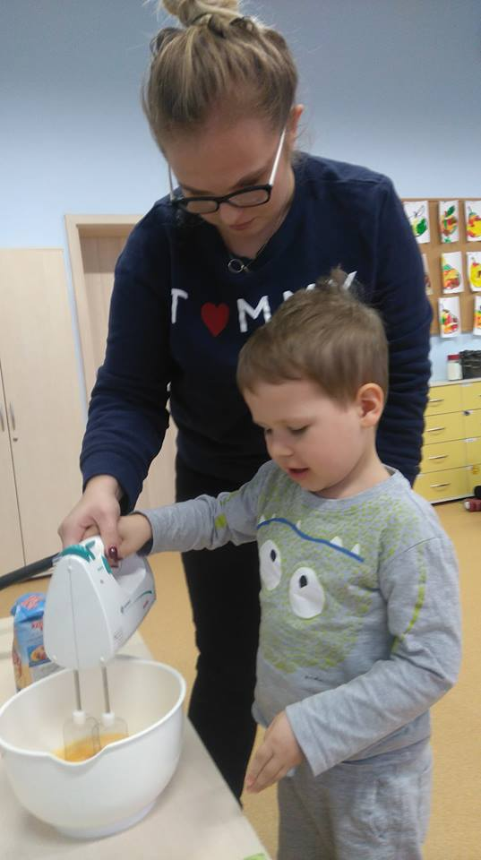
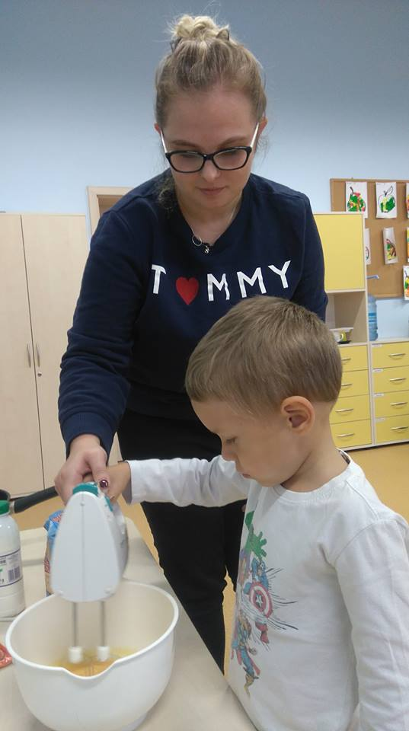

Slide 4
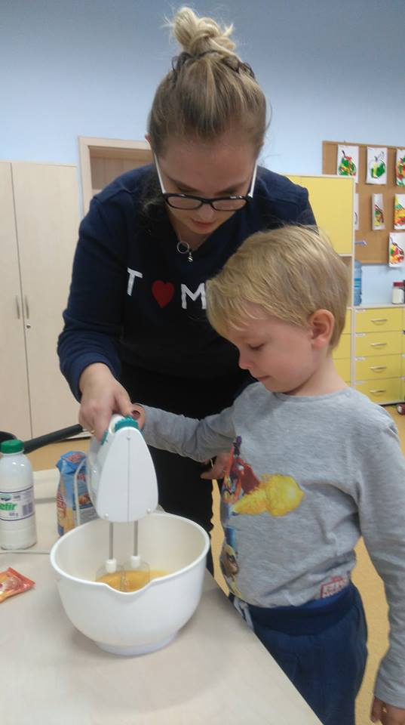
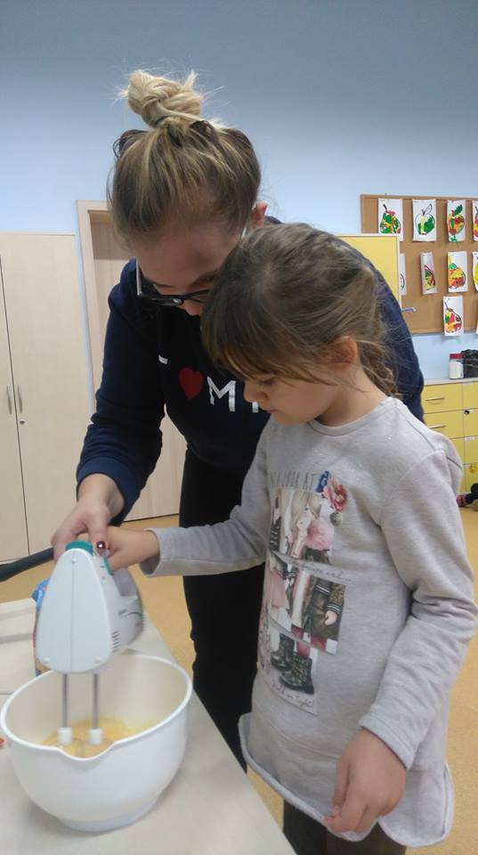
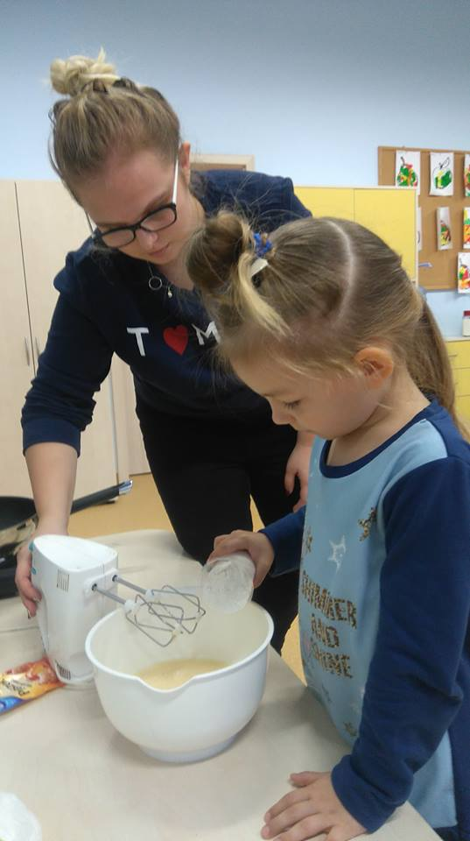

Slide 5
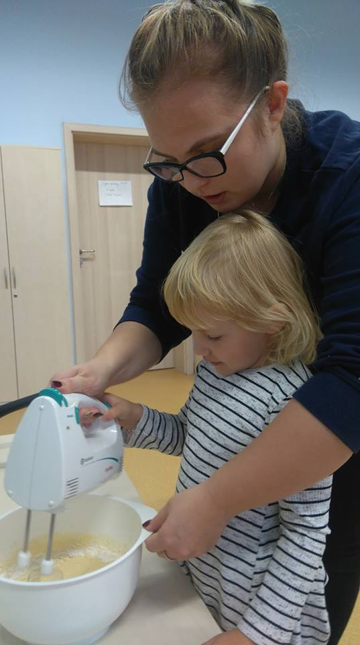
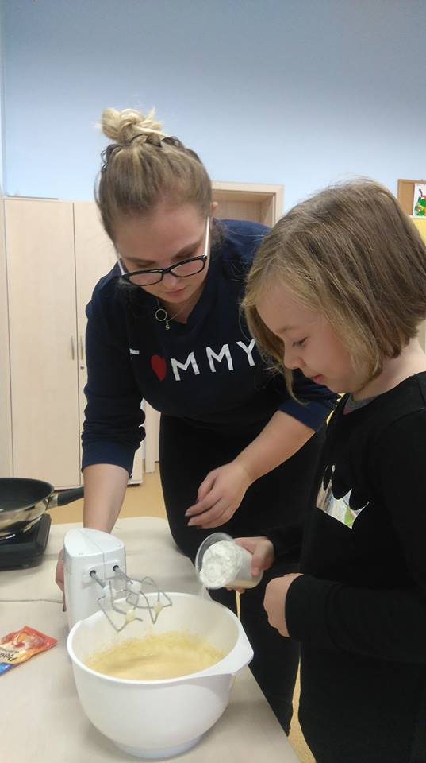
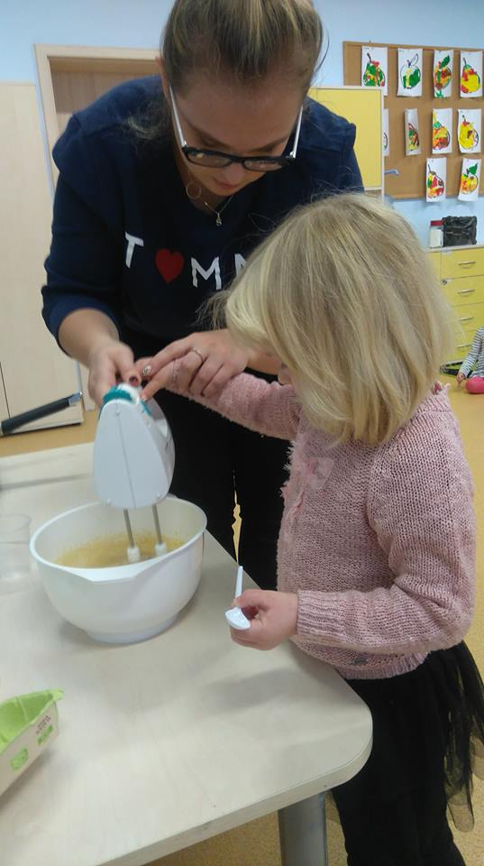

Slide 6
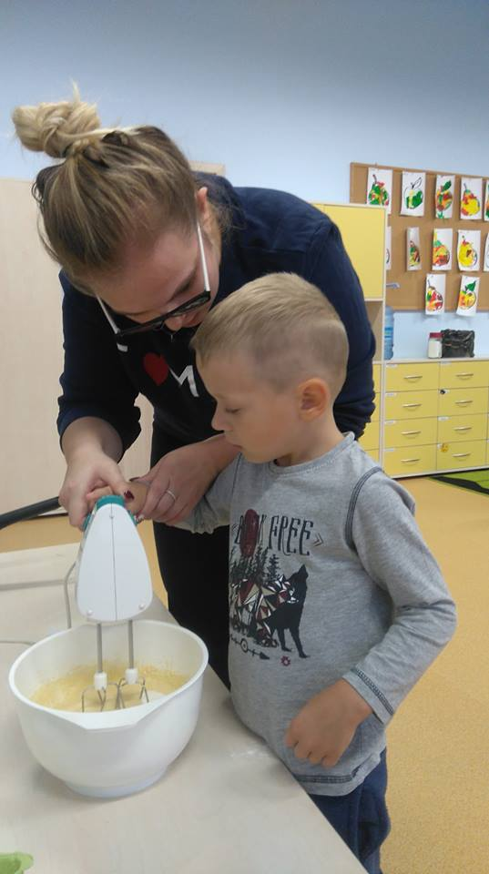
Wszyscy świetnie się spisali i ciasto było odpowiednio wyrobione,
czekało nas kolejne zadanie – krojenie jabłek.

Slide 7
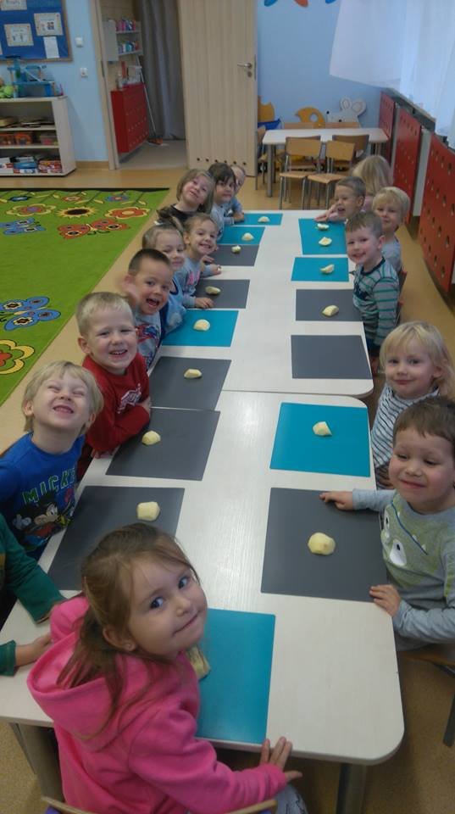
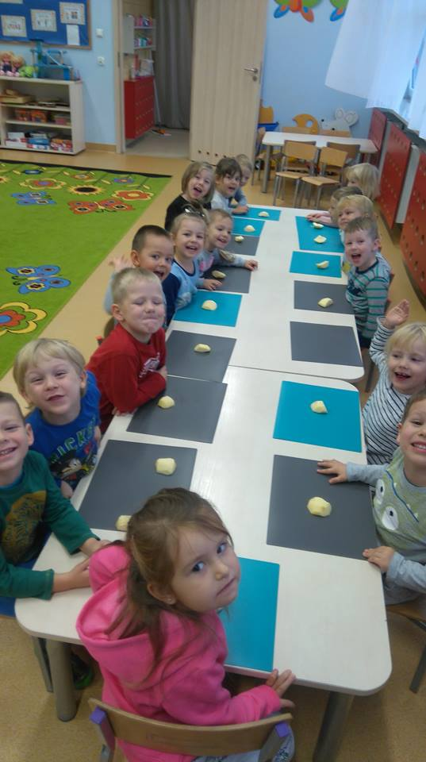

Slide 8
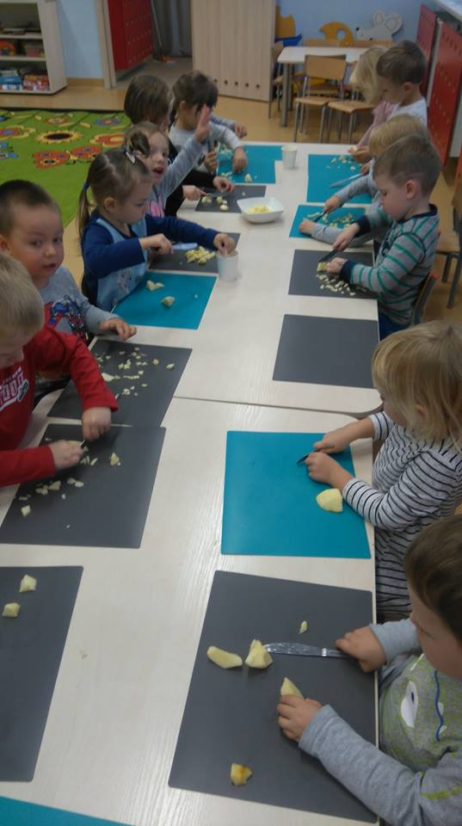
Pamiętając o wszystkich
zasadach bezpieczeństwa
podczas pracy zaczęliśmy krojenie jabłek w kosteczkę

Slide 9
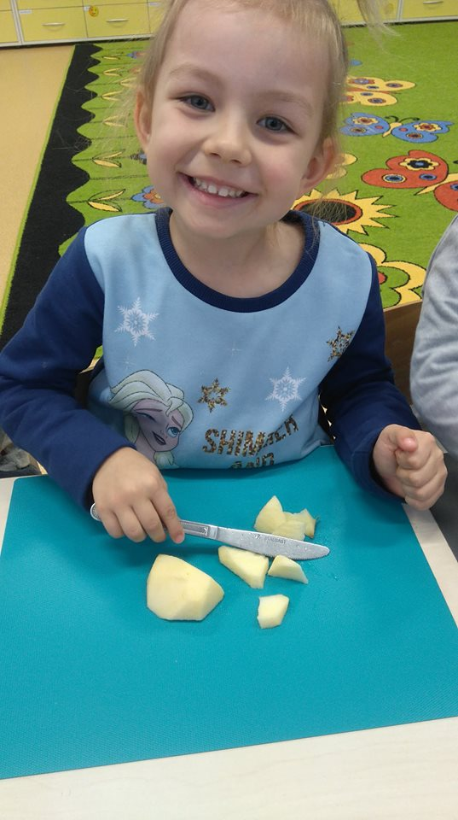
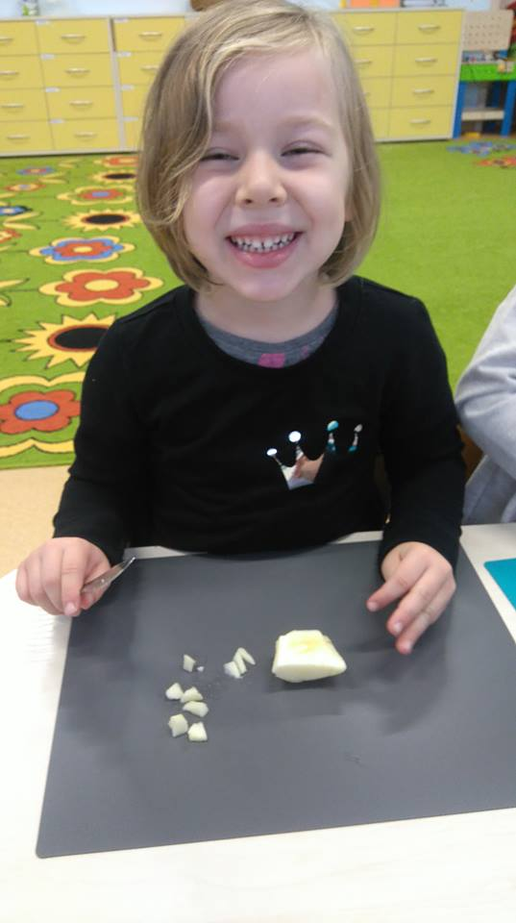
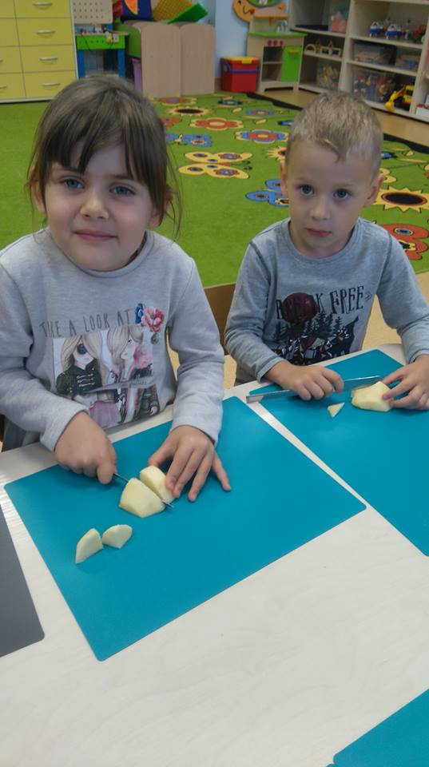

Slide 10
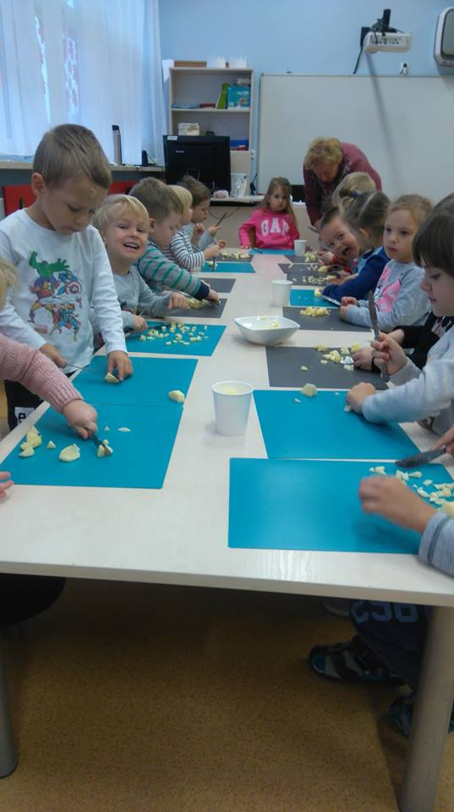
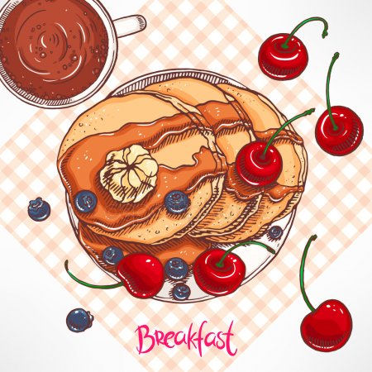
Poszło nam znakomicie!
Pani Ela usmażyła nam placki

Slide 11
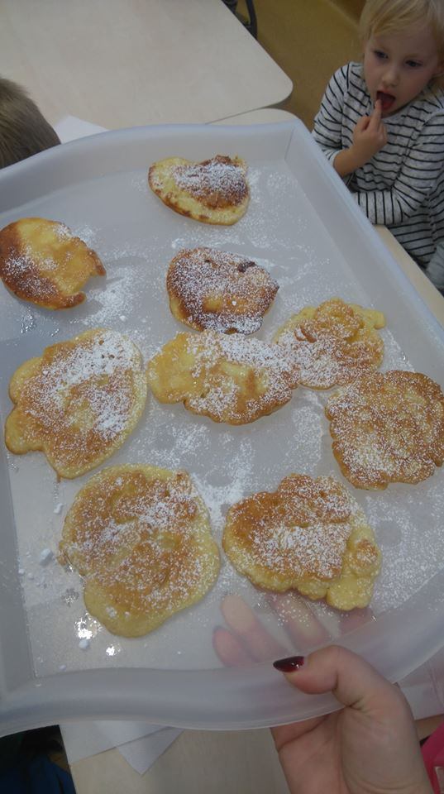
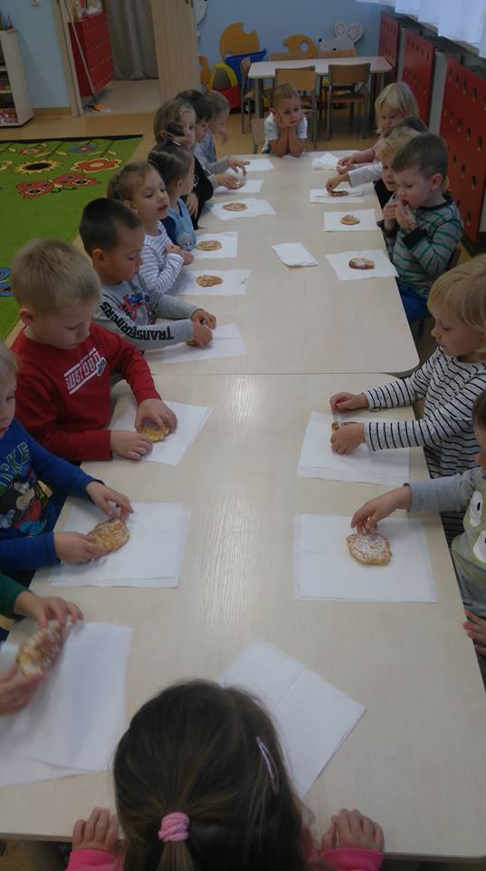
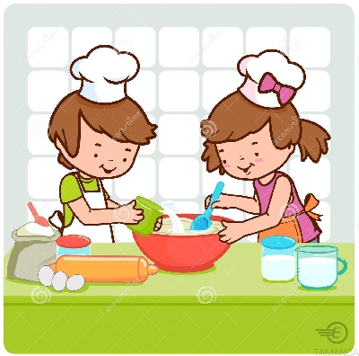
Wyglądały i smakowały znakomicie! ☺

Slide 12
